Slide 1
사당 내부 기획서

Slide 2
일단 단순 플레이어 조작키
걷기 , 달리기, 점프 , 휘두르기 , 저격공격 , 스킬, 방어
퍼즐에 사용하기 위한 수단
걷기 -> 달리기 못하게 하고 장애물 달리기
달리기 -> 무거운 물체를 밀거나 달리지 않으면 떨어지는 길
점프 -> 뛰거나 간단한 도약을 할 수 있다.
휘두르기 -> 앞에 있는 목제의 물체를 부술 수 있다.
저격공격 -> 멀리 있는 물건을 맞춰 누르거나 부술 수 있다.
스킬 -> 여러 스킬이 있으며 이로 인해 여러 길이 생길 것이다.
방어 -> 방어를 이용해 날라오는 물건을 원하는 방향으로 반사된다.
수영 -> 수면을 수영한다.
잭과 콩나무의 물 뿌리게, 물위를 걷는 신발(수영 못하는 곳을 건널 수 있음), 열기구(소형),
채집 아이템을 포션으로 재활용, 물 기
기본 공격을 하면 바닥이 뒤집어짐

Slide 3

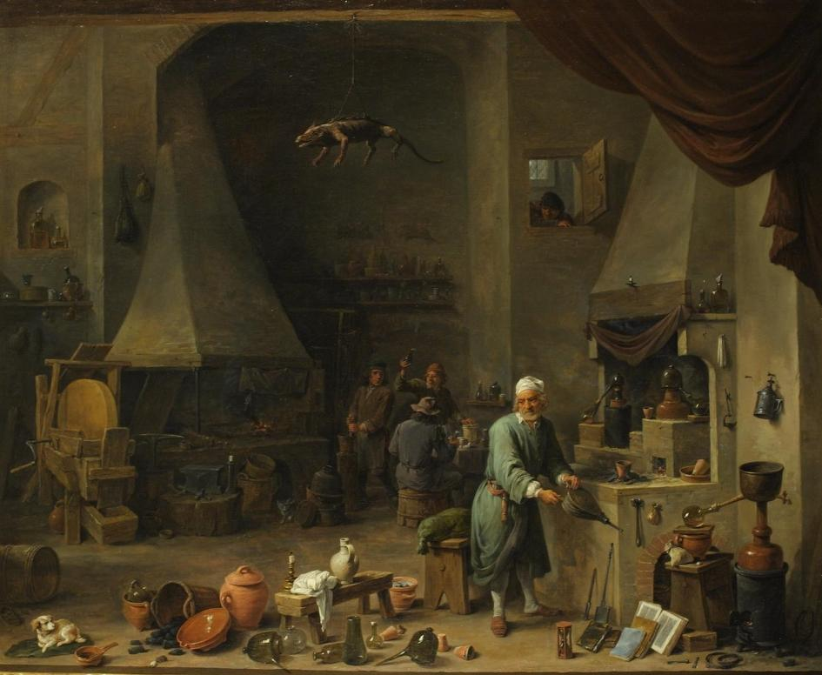
전투 사당 1-1 내부 기획
위에서 본 구도
시작 위치: 계단에서 내려오는 것
오른쪽 이미지 참고
끝 위치: 위 위치에 도착하면 사당의 보상과
사당을 나갈 수 있다.
벽: 몬스터가 나오거나 방 안에서
나오는 모든 몬스터를 처치할 경우 열린다.
내부 특징
1. 지하 연구소를 연상시키는 분위기(고대 그리스 연금술 참고)
2. 주변에는 책이 어지럽게 널려 있음
3. 점토로 만든 그릇도 있음

Slide 4
전투 사당 1-2 내부 기획
위에서 본 구도
전투 시작 선: 해당 선을 넘으면 적이 나오고
문이 닫힌다.
적 스폰 위치: 방 안에서 나오는 모든 몬스터를
처치할 경우 열린다.

Slide 5
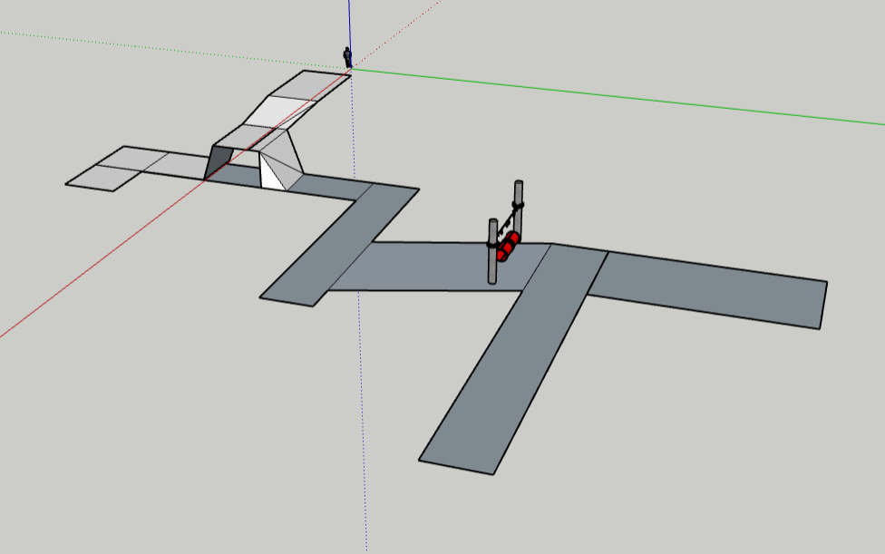
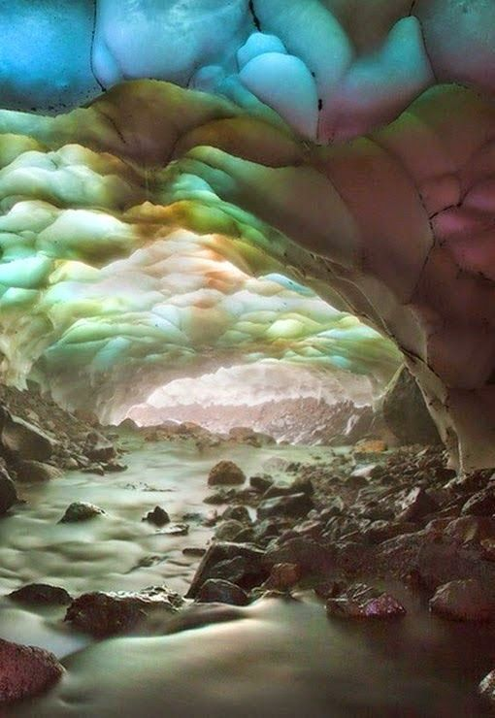
퍼즐 사당 1-1 내부 기획
평평한 길
내리막 길
1
시작 위치
끝 위치
2
3
기믹 위치
함정 위치
사당 내부 천장
바닥은 잔디로

Slide 6
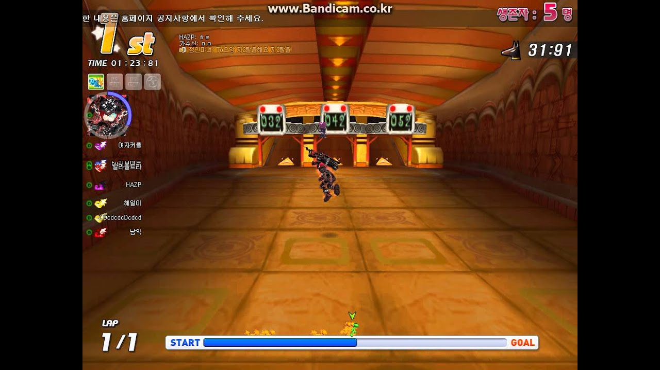
퍼즐 사당 1-2 내부 기획(그냥 끄적이기)
1, 2 퍼즐은 이지선 다. 방식으로 갈 예정
물론 단순한 이지선 다 말고
Ex) 답의 경우는 2개지만 진짜 답을 알려주는 힌트가
주변에 있게
퍼즐 1 저격마법을 이용한 공 움직이기
윤제 아이디어(석상 맞추기)
선 끊기
방탈출카페에서 아이디어 얻기(신기한 문 열기 방식)
상호작용을 통한 퍼즐 풀기(굴러가는 돌 넣기)

Slide 7
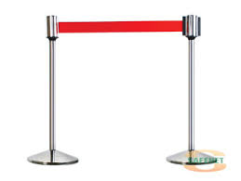
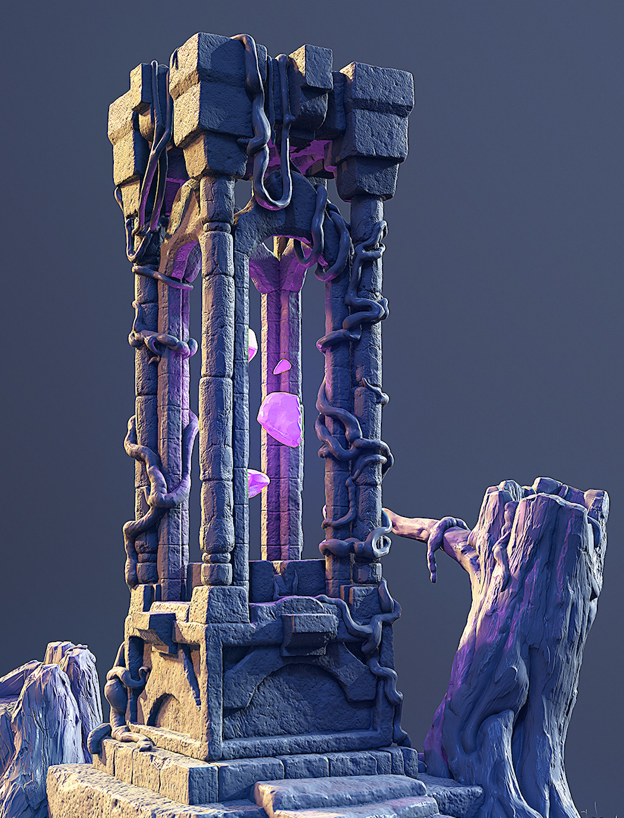
퍼즐 사당 1-3 내부 기획(1번 퍼즐)
아아ㅏ앙
입구
벽화 내용 : 우리는 항상 기적을 바라며
서쪽에서 동쪽으로 기도를 한다.
<b><color = red>~~ </b></color>
표지판 : 기믹에 나올 퍼즐의 정보를 준다.
문
함정
출구
기믹 위에서 봤을 때
기믹 버튼: 속에 빛나는 원석이 있어
왼쪽에서
오른쪽으로
함정으로 갈 경우
사당의 시작지점으로 돌아간다.
나가면서 나오는 대사 : 해가 서쪽에서 뜨는 기적은
바라면 안되는 것인가…
벽화

Slide 8
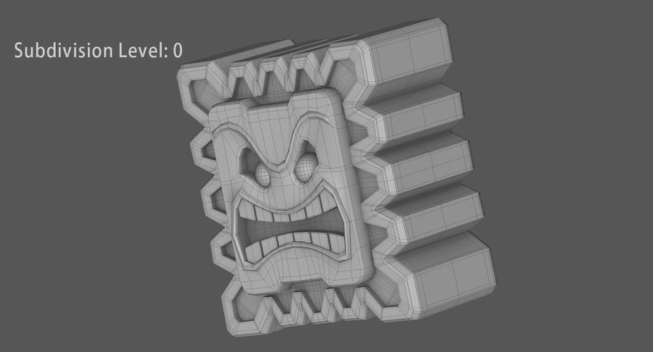
퍼즐 사당 1-4 내부 기획(2번 퍼즐)
벽돌 몬스터
특징 : 노란 부분이 몬스터가 있는 곳이고 검정 부분은 쓰러질 부분이다.
앞 뒤로 넘어지며 검정 범위에 플레이어가 올 경우 1초 후
플레이어가 있는 방향으로 넘어진다. 3초 후 다시 일어난다.

Slide 9
퍼즐 사당 1-5 내부 기획(2번 퍼즐)
입구
벽돌 몬스터
가짜 버튼: 버튼을 누르면 우스꽝스러운 소리가 나옵니다.
진짜 버튼: 문이 열리는 소리와 함께 문이 열리며 버튼이 눌리고 10초 후에
문이 닫힙니다.
표지판: 기믹에 나올 퍼즐의 정보를 준다.
문
출구
벽돌에 깔릴 경우 100의 데미지를 입는다.(거의 즉사급의 데미지)
https://free3d.com/ko/3d-model/thwomp-cinder-block-super-mario-assets-8111.html 벽돌 몬스터 이미지 3D

Slide 10
퍼즐 사당 1-6 내부 기획(3번 퍼즐)
문
발판 : 같은 색끼리 이동이 가능하다.
단, 빨간색 발판은 검은색 발판으로 가고
검은색 발판은 아무것도 없다.
표지판 : 기믹에 나올 퍼즐의 정보를 준다.
특수 아이템
함정 : 벽에서 돌이 굴러온다.(가운데 길게 있는 것 줄임)
특징 : 점프 X, 칸과 칸 사이에는 독장판이 깔려 있다.

